Slide 1



人工智能
Harbin Engineering University
刘海波 沈晶

Slide 2
Review
Breadth-first search
Uniform cost search
Depth-first search
Depth-limited search
Iterative deepening search
Bidirectional search
Best-first search
遍历搜索
按部就班，速度较慢

Slide 3
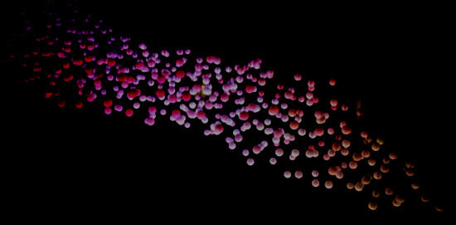
7 Stochastic Optimization Search

Slide 4
Stochastic Optimization Search
随机搜索
人工免疫
进化策略
遗传编程
遗传算法
蚁群
进化规划
粒子群
模拟退火

Slide 5
学习要求
能实现基本遗传算法并解释其原理
能解释其它随机优化搜索算法并能相互比较：
  进化规划
  进化策略
  遗传编程
  模拟退火算法
  蚁群算法
  粒子群算法
  人工免疫系统

Slide 6
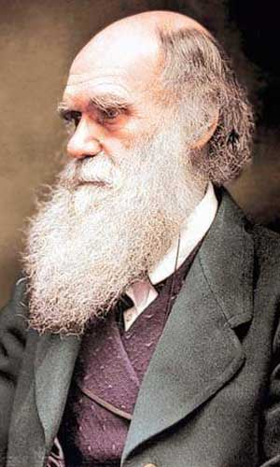
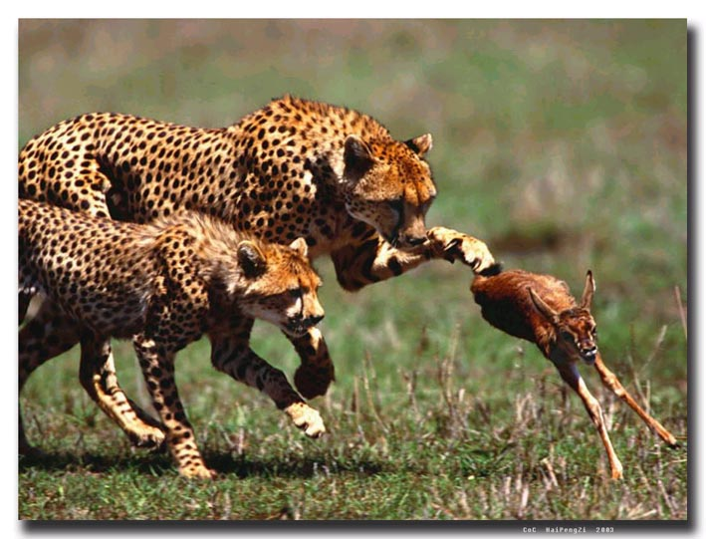
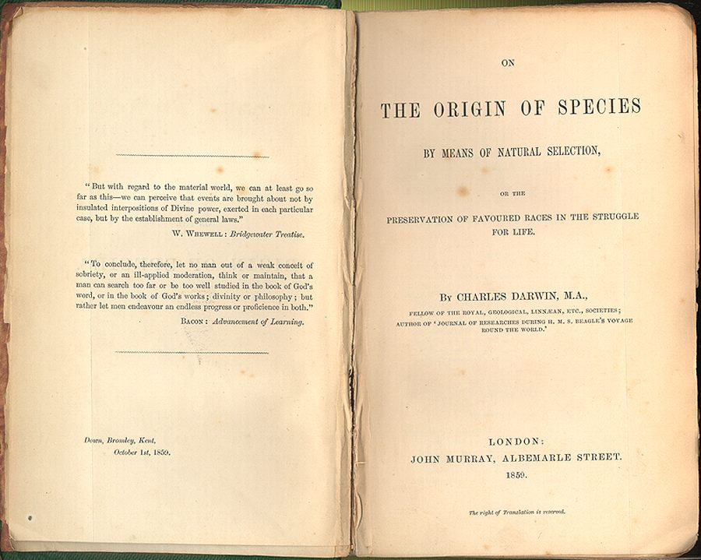
Evolutionary Computation
物竞天择 适者生存

Slide 7
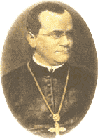
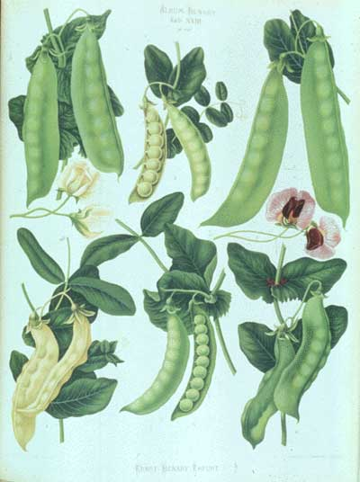
Evolutionary Computation
孟德尔定律

Slide 8
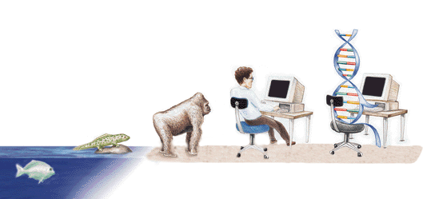
Evolutionary Computation
进化规划(Evolutionary Programming, EP)
进化策略(Evolution Strategy, ES)
遗传算法(Genetic Algorithm , GA )
遗传编程(Genetic Programming, GP)

Slide 9
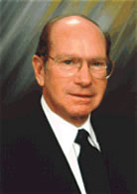
Evolutionary Programming
1962年，美国学者
L. J. Fogel 在研究
人工智能的智能行
为时提出
要点
  有限状态自动机
  随机变异状态转换图

Slide 10
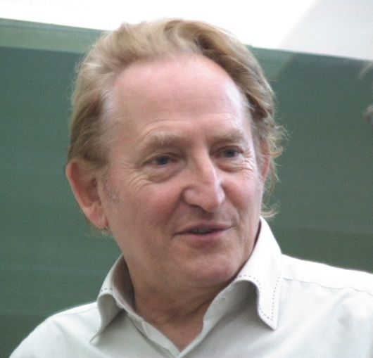
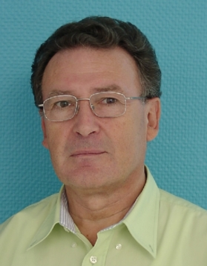
Evolution Strategy
1969年，德国学者
I.Rechenberg 和H.
P. Schwefel等在进
行风洞实验时为优
化描述风洞形状的
参数而提出
要点
  实数编码
  遗传算子注重变异操作

Slide 11
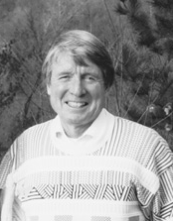
Genetic Algorithm
1975年，Michigan大学
John H. Holland教授在
Adaptation in Natural
and Artificial Systems
一书中首次提出
要点
  二进制编码
  遗传算子注重交叉操作

Slide 12
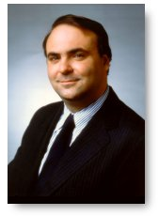
Genetic Programming
1994年，Stanford学者
J. R. Koza为解决计算机
自动程序设计问题提出
要点
  解空间用分层结构表示
  采用遗传操作动态改变
  这些结构

Slide 13

Evolutionary Computation
分久必合

Slide 14
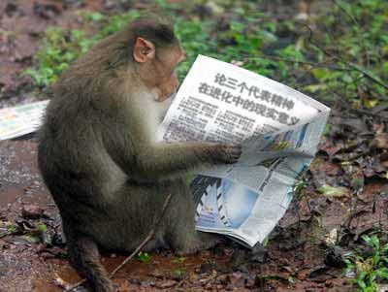
Evolutionary Computation

Slide 15
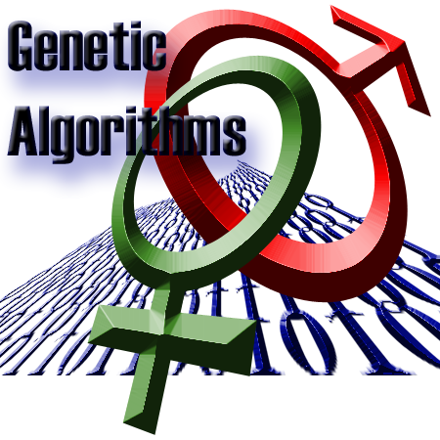
Genetic Algorithm
Definitions
  Encoding（编码）
  Fitness Function（适应度函数）
  Genetic Operator（遗传算子）
    Selection（选择）or Reproduction（复制）
    Crossover（交叉）
    Mutation（变异）

Slide 16
Genetic Algorithm
开始
初始化种群
计算适应度值
选择操作
交叉操作
变异操作
轮盘选择原理
N
满足终止条件？
Y
输出最优个体

Slide 17

Genetic Algorithm
特性
  启发式搜索
  渐进式优化
  全局最优解
  自适应性强
  并行式算法

Slide 18
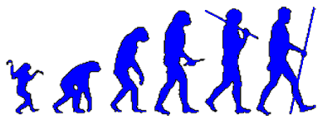
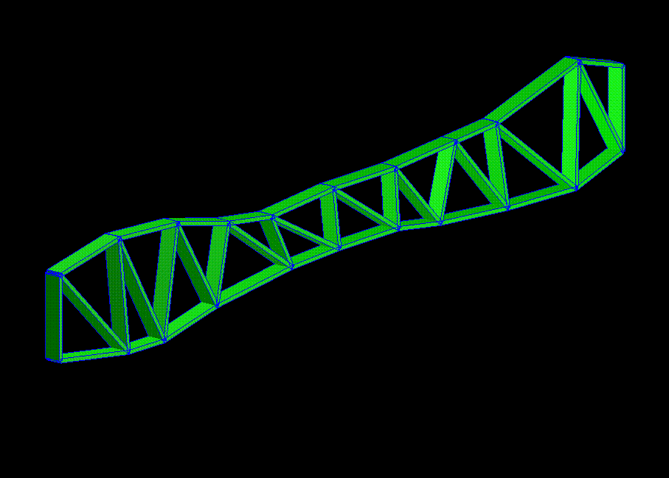
Genetic Algorithm
定理
  如果在进化过程中，遗传算法每次保留到目前为止的最好解，并且算法以交叉和变异为其随机化操作，则对于一个全局最优问题，当进化代数趋于无穷时，遗传算法搜索到最优解的概率为1。

Slide 19
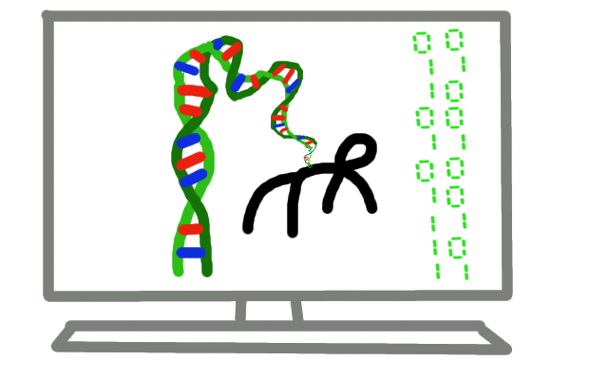
Genetic Algorithm
应用框架
  确定问题编码方案
  确定适应度函数
  设计遗传算子（选择、交叉、变异）
  确定算法参数（种群大小、进化代数、交叉概率和变异概率）
  确定算法终止条件
  生成初始种群

Slide 20
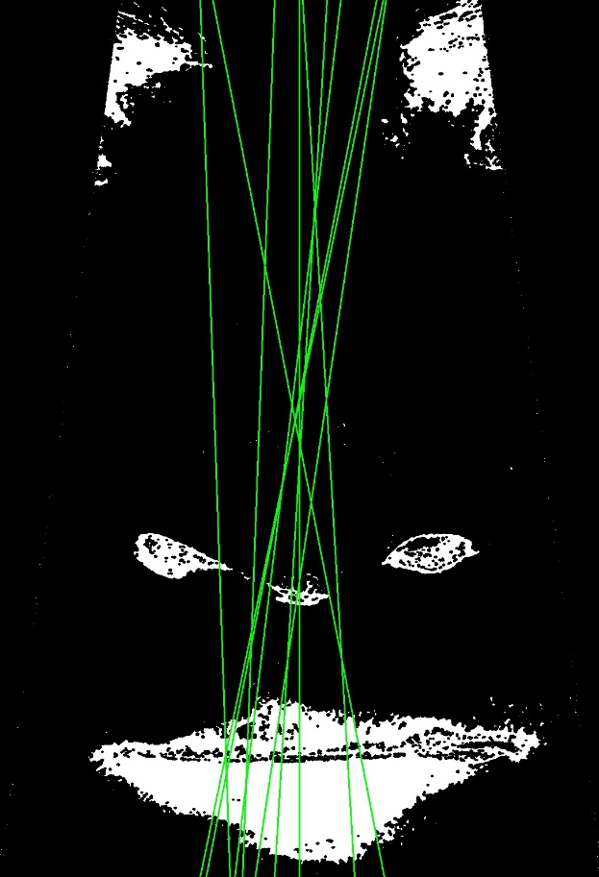
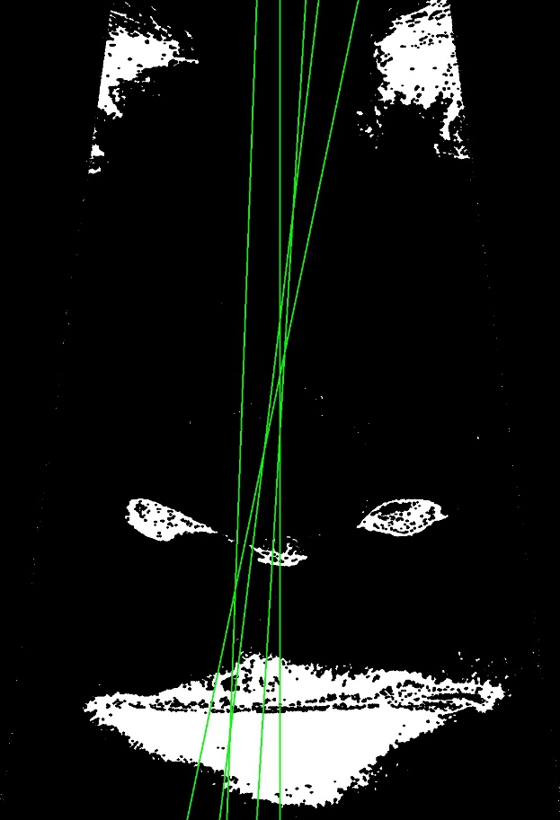
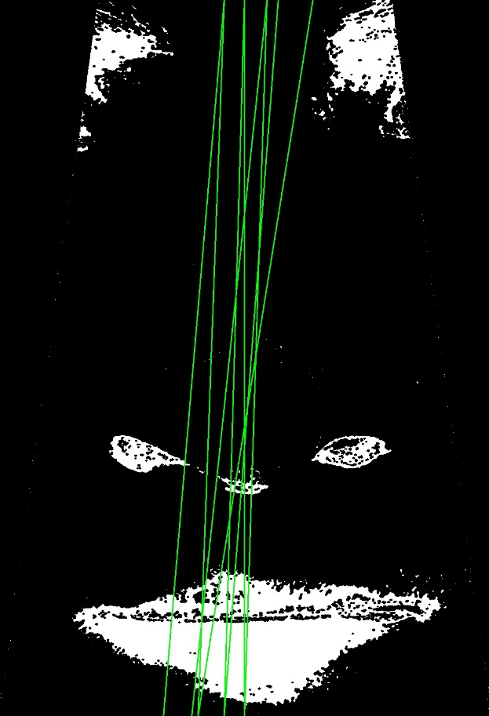
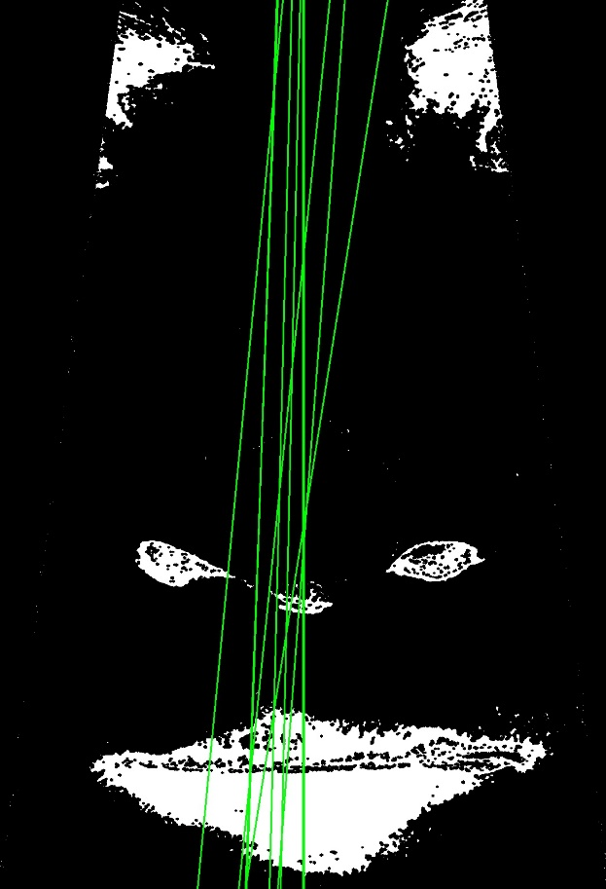
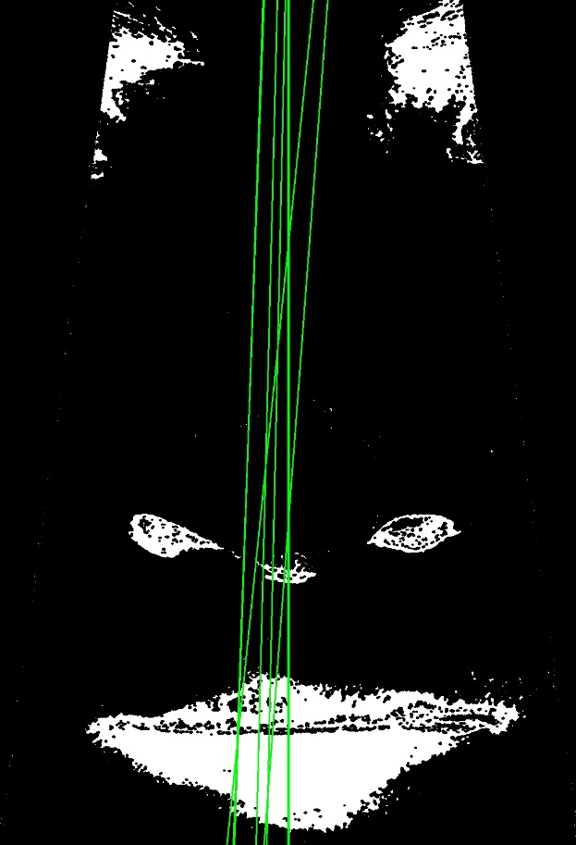
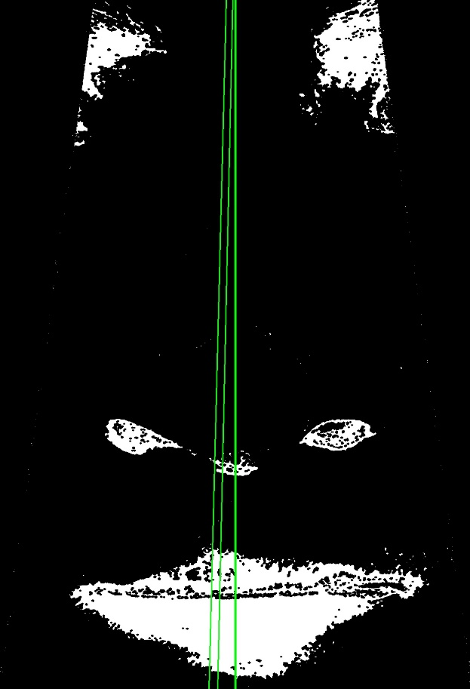
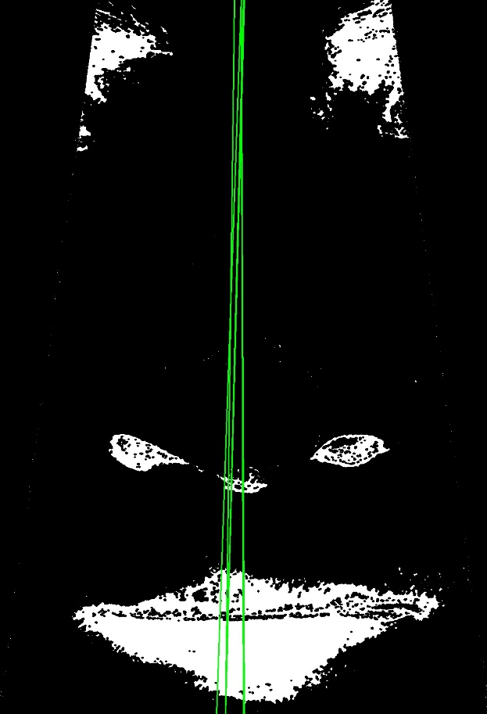
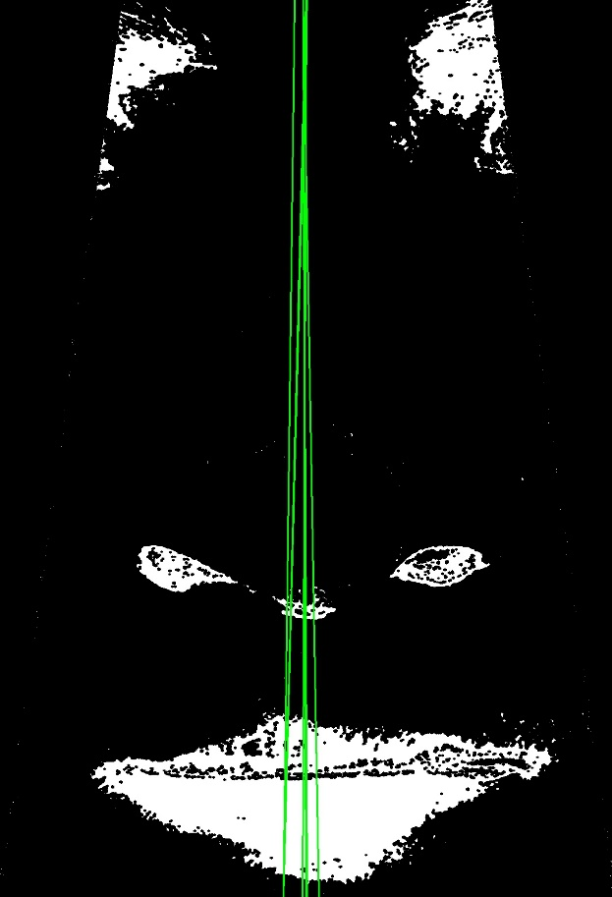
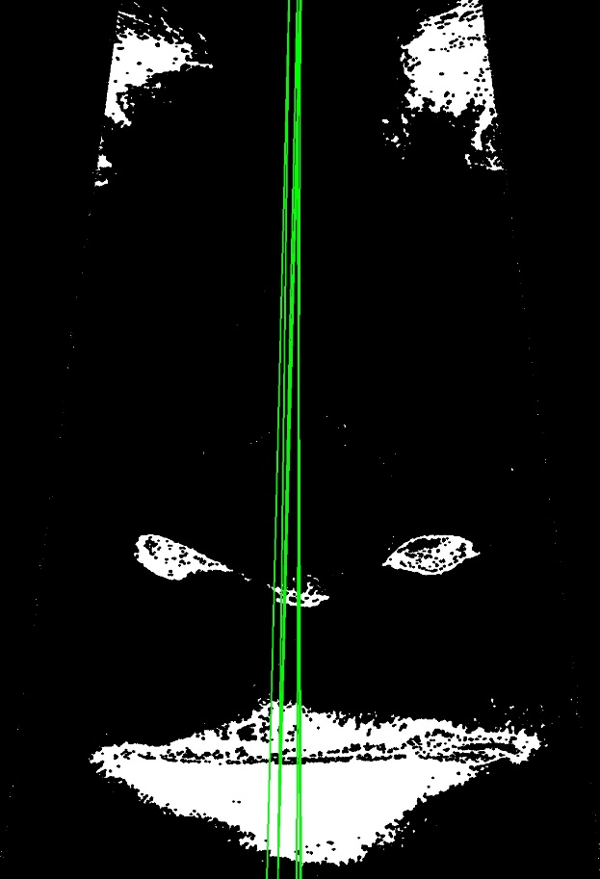
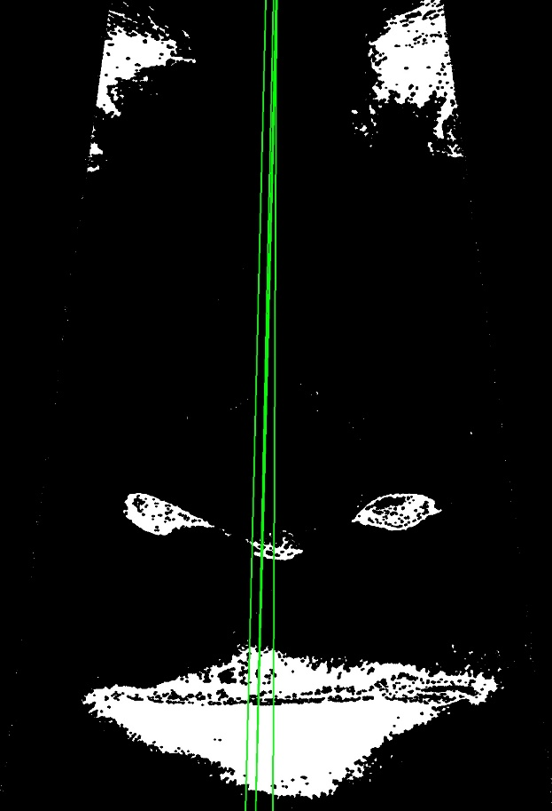
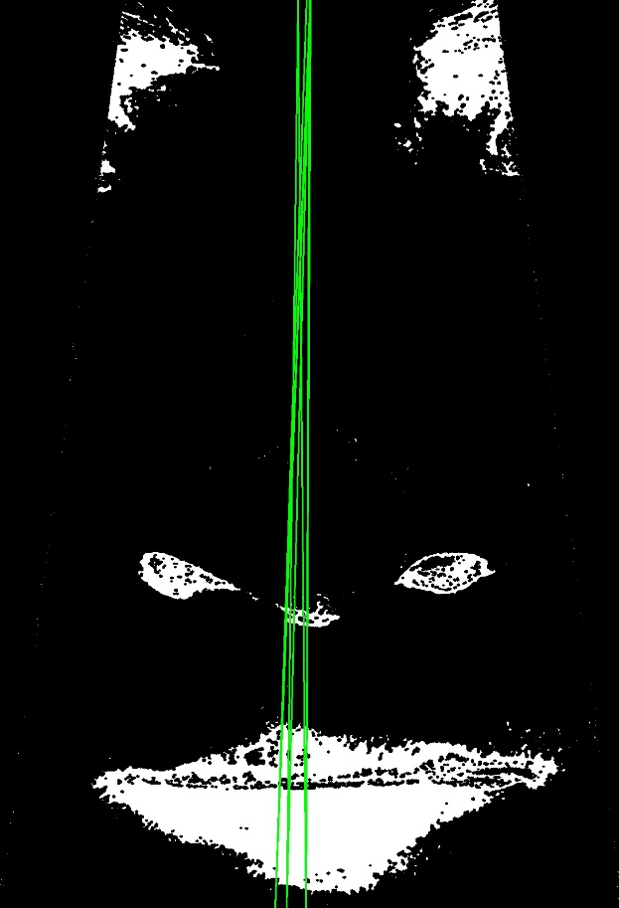
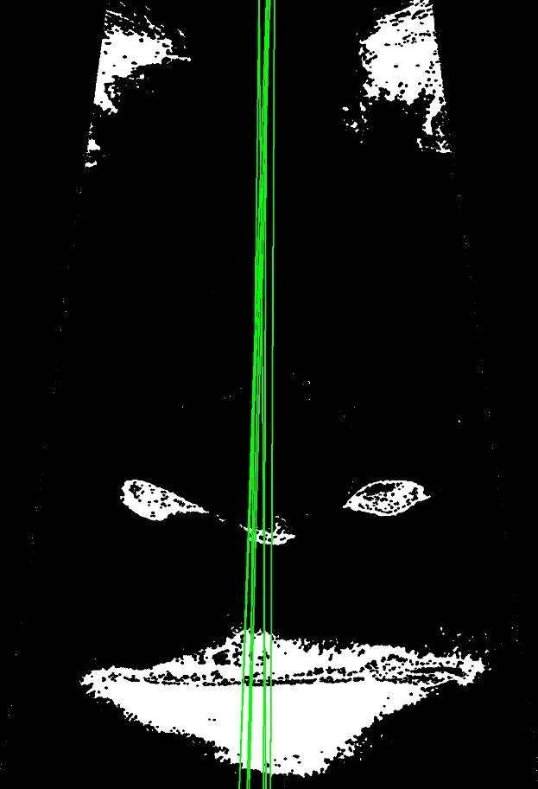
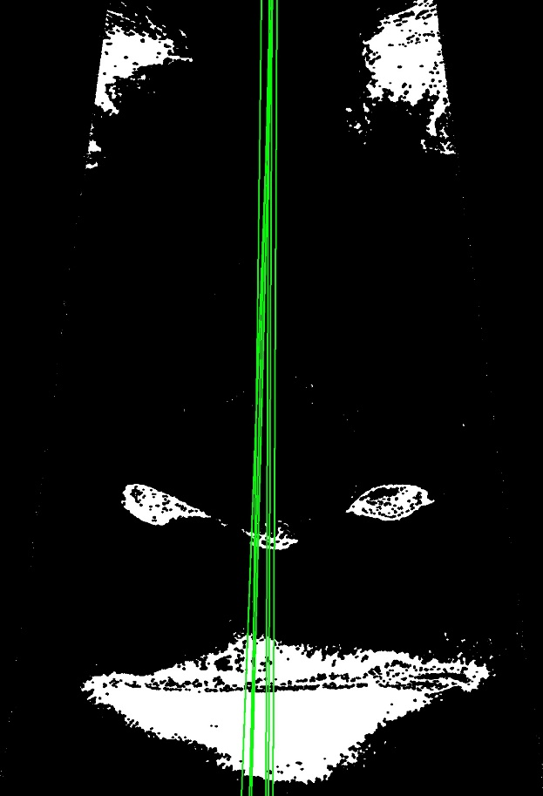
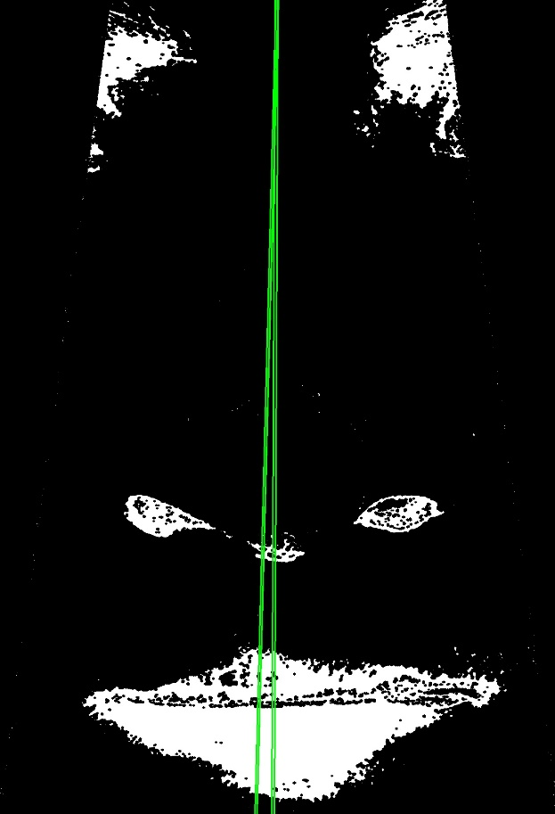
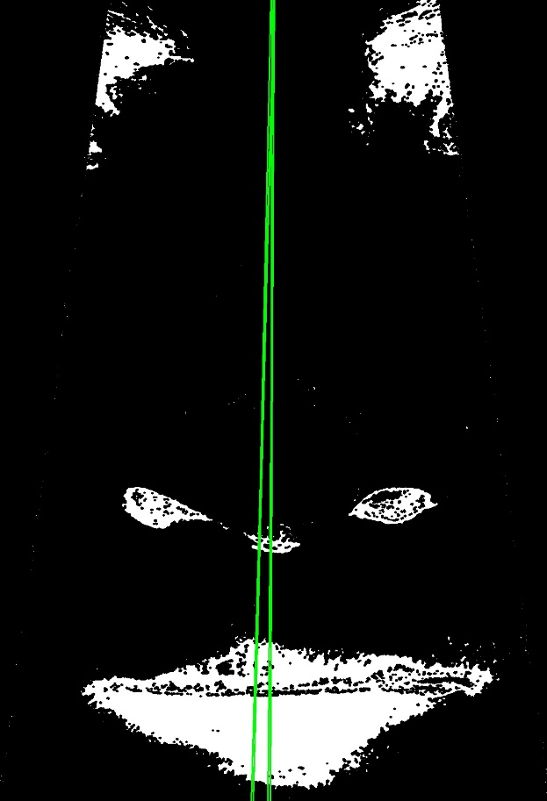
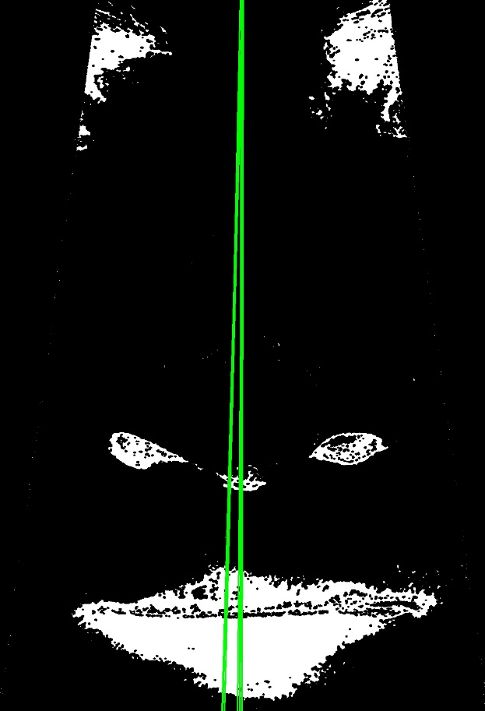
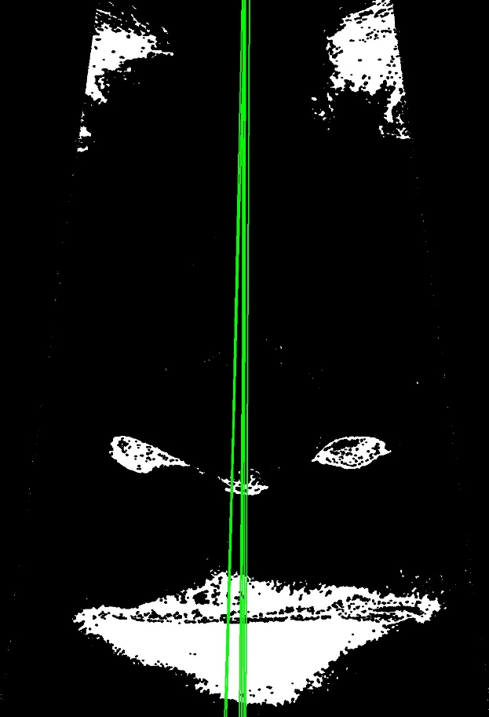
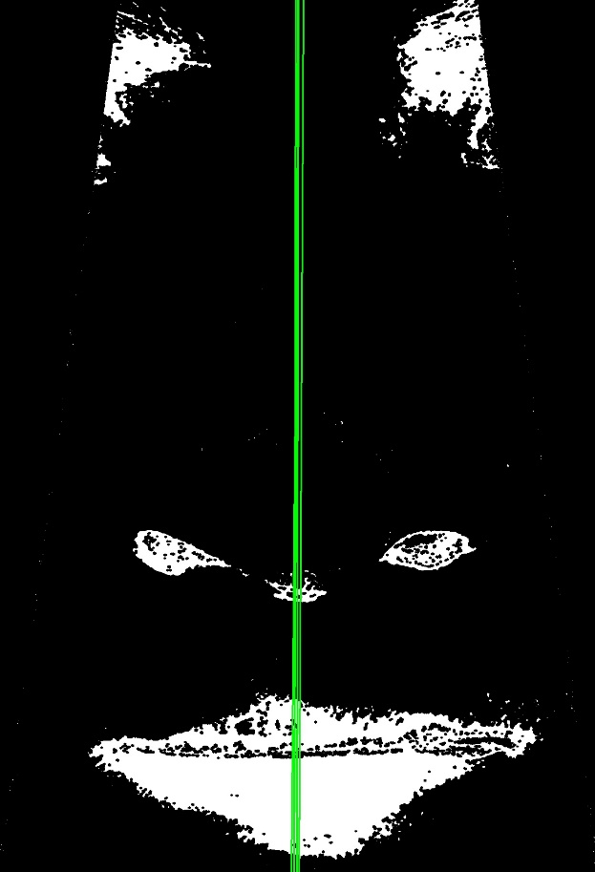
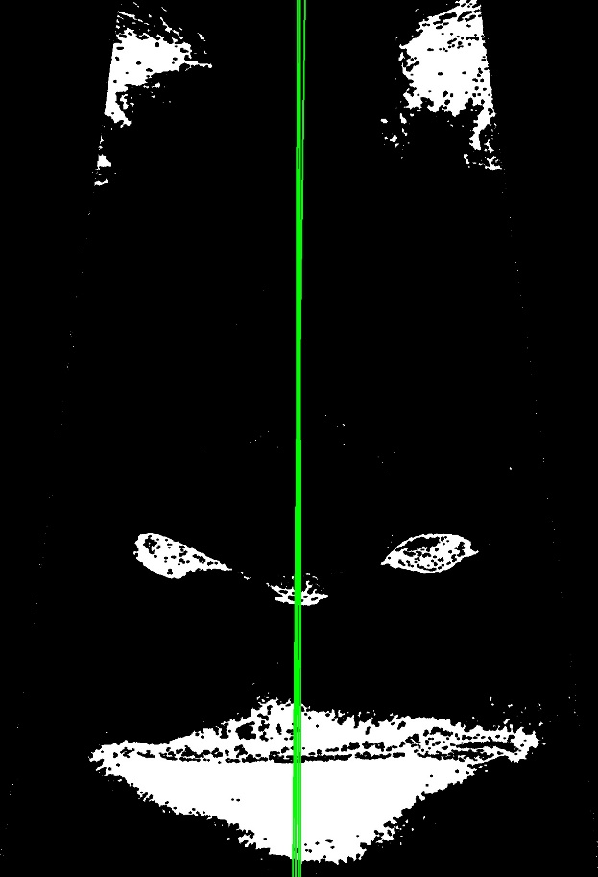
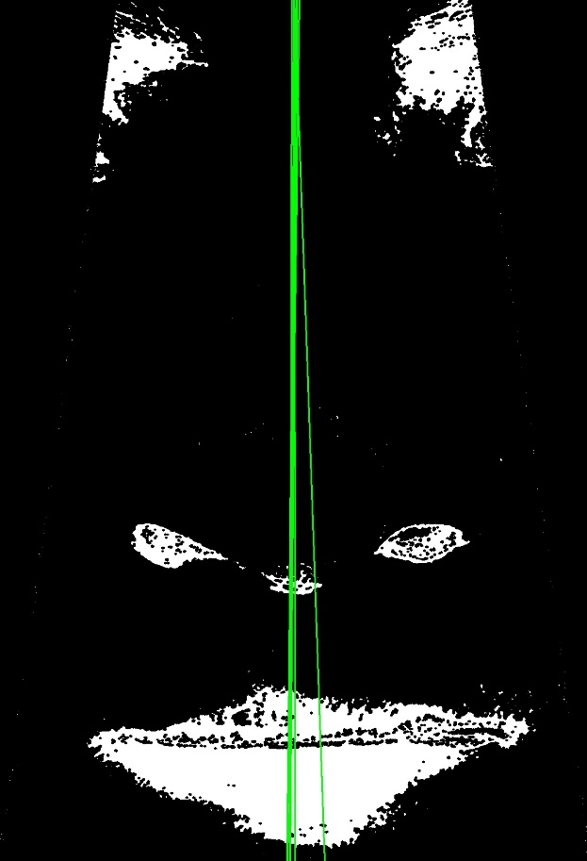
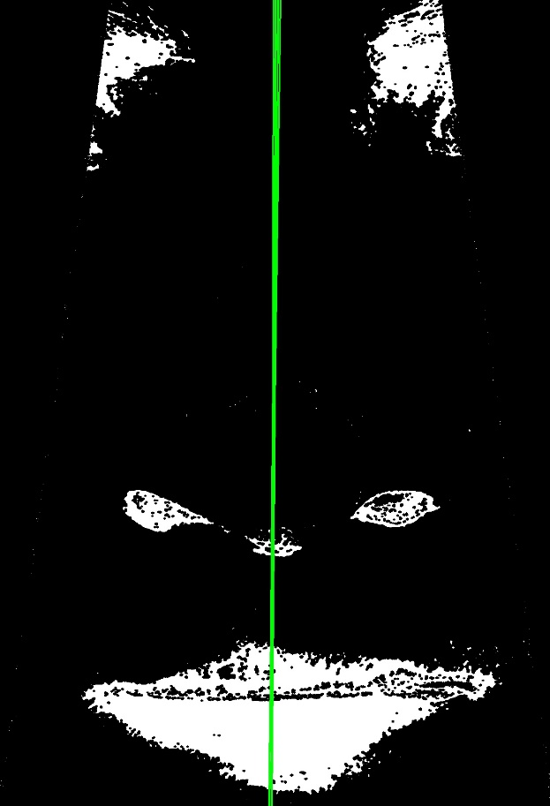
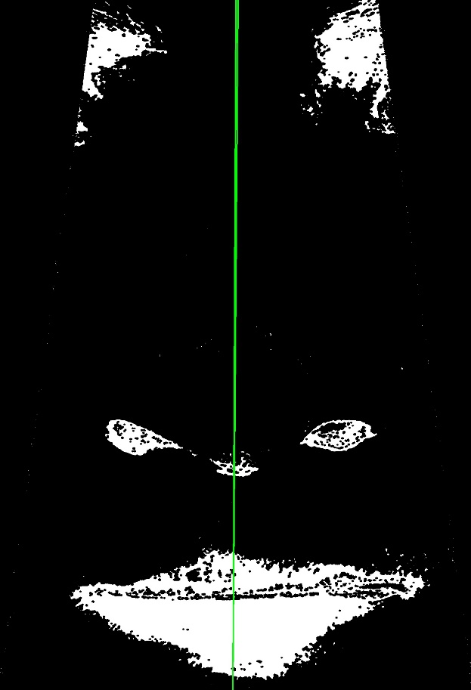
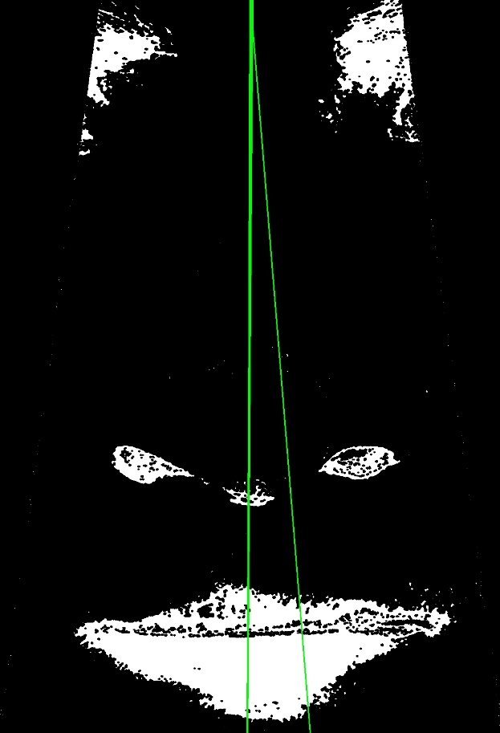
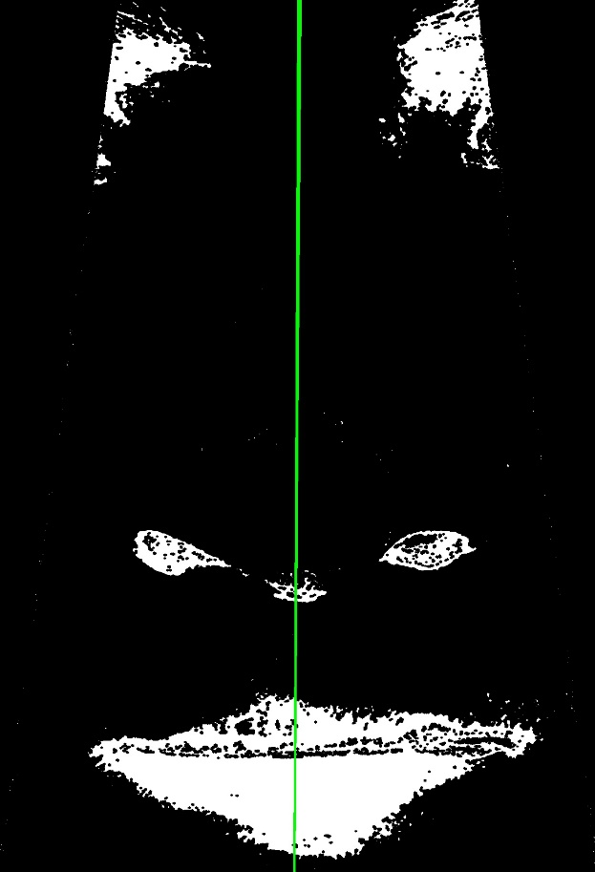
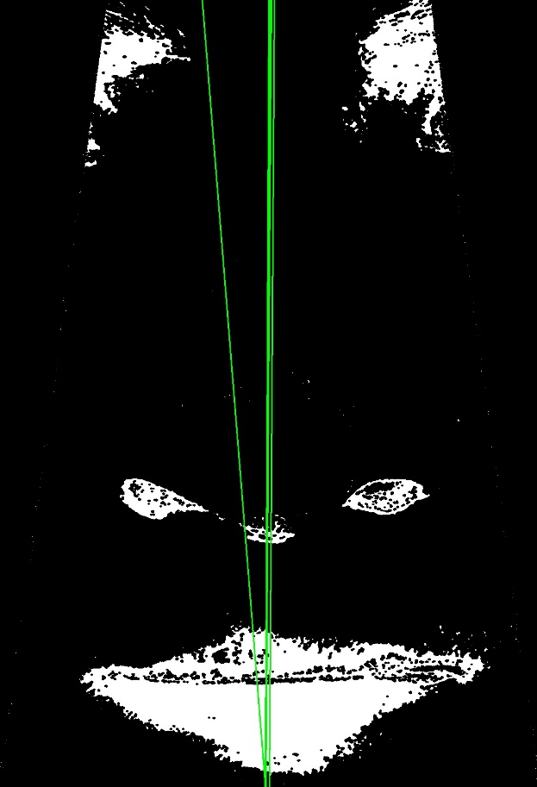
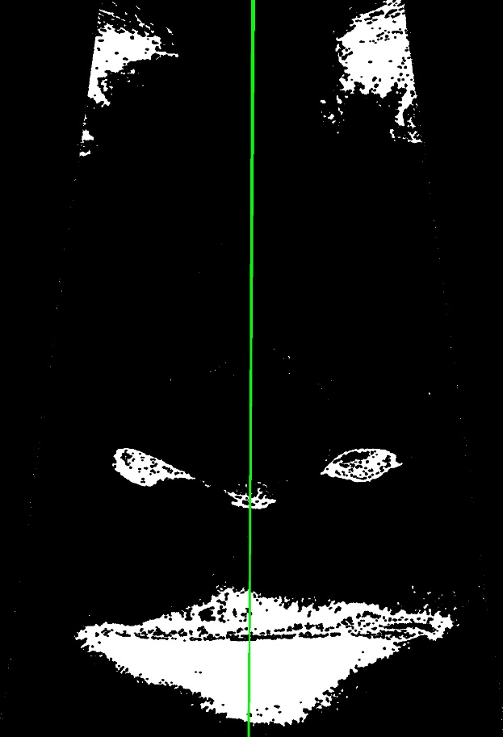
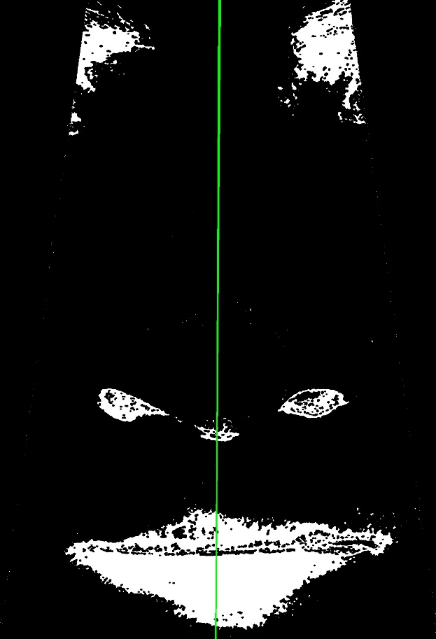
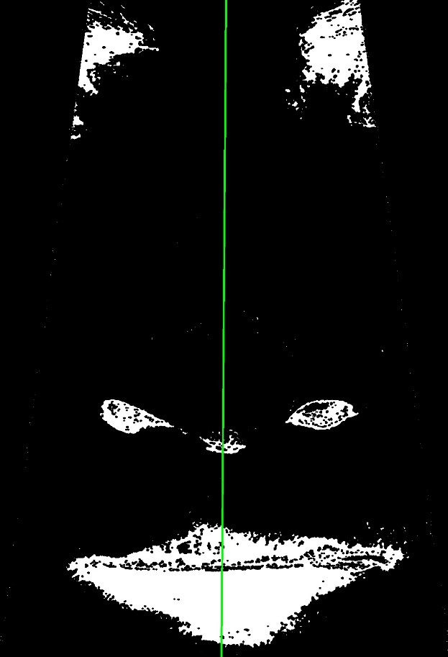
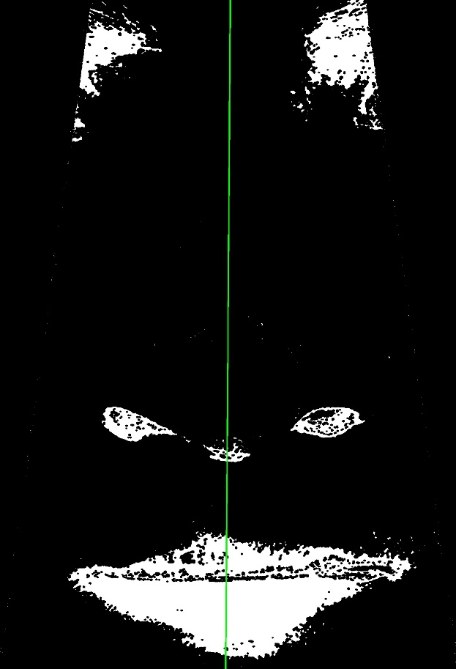
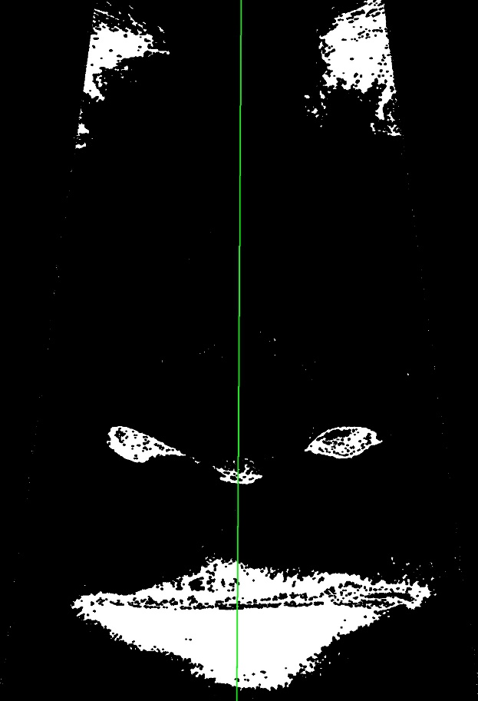
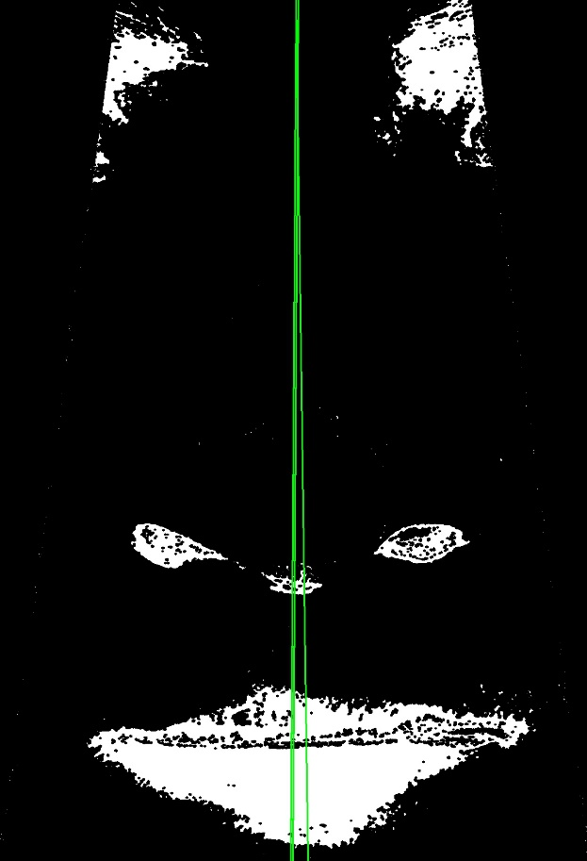
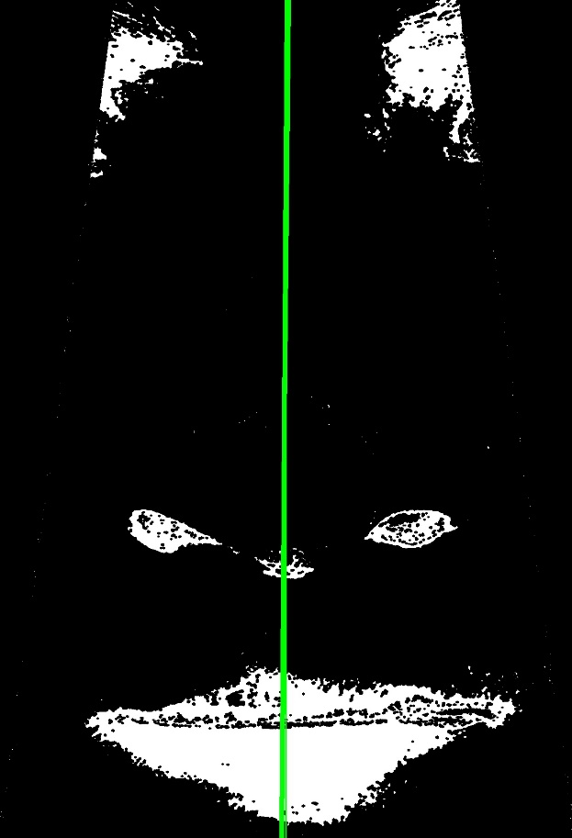
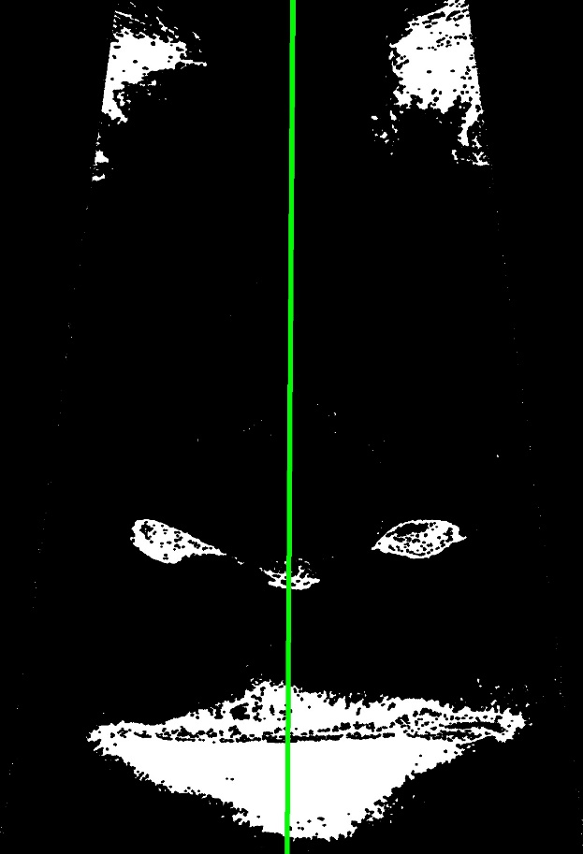











Genetic Algorithm
Example：面部对称轴检测
开始
种群规模：10
个体编码：2个实数
（上下横坐标）
初始化种群
Fitness = symmetry * w₁
+ verticality * w₂
+ centrality * w₃
计算适应度值
选择操作
选择策略：3元锦标赛策略
精英保留策略
交叉操作
交叉概率：0.9
变异操作
变异概率：0.4
变异概率较大，加速探索
N
满足终止条件？
Y
终止条件：
进化达到1000代
或连续10代无更新
输出最优个体
Notes:
锦标赛选择策略：每次从种群中取出一定数量个体（放回抽样），然后选择其中最好的一个进入子代种群。重复该操作，直到新的种群规模达到原来的种群规模。几元锦标赛就是一次性在总体中取出几个个体，然后在这些个体中取出最优的个体放入保留到下一代种群的集合中。
精英保留策略：把群体在进化过程中迄今出现的最好个体(称为精英个体elitist)不进行配对交叉而直接复制到下一代中。

Slide 21
Genetic Algorithm
Example：用GA求解TSP
100
A
B
125
75
125
50
100
75
E
125
C
50
D
100

Slide 22



Simulated Annealing
1953年，N. Metropolis提出
1983年，S. Kirkpatrick将其用于组合优化
基本思想：模拟固体物质的退火过程
  加温过程
  等温过程
  冷却过程
Metropolis
Kirkpatrick

Slide 23
Simulated Annealing
初始化
Y
输出搜索结果
算法收敛？
N
Metropolis接受准则：
Min{1, exp[-(E(s_{j})-E(s_{i}))/t_{k}]}≥random[0,1]
Y
稳定？
降温
N
由当前状态s_{i}产生新状态s_{j}
N
接受？
Y
保持s_{i}
令s_{i}=s_{j}

Slide 24

Simulated Annealing
模拟退火算法以概率1搜索到最优解，至少需要以下3个条件：
  初始温度必须足够高
  状态交换必须足够充分
  温度的下降必须足够缓慢

Slide 25

Swarm Intelligence
群集智能
  Ant Colony Optimization（蚁群优化，ACO）
  Particle Swarm Optimization（粒子群优化，PSO）
群集智能是新型的进化计算方法

Slide 26

Ant Colony Optimization
1991年，意大利学者
M. Dorigo等人受蚂蚁
觅食现象启发而提出
核心概念
  信息素（pheromone）
  信息正反馈

Slide 27

Ant Colony Optimization
蚂蚁群体行为的典型特征
  小范围感知环境（信息素）
  向环境释放信息素
  信息素随时间推移而挥发

Slide 28

Ant Colony Optimization
ACO求解过程可描述为蚂蚁在图G=(C, L)上的移动
  C = { c₁, c₂, …, c_{N}} 为节点集
  L = { ( i , j) | i , j = 1 ,2 , ., N , i ≠j} 为边集
  用τ_{ij} 表示L_{ij}上的信息素浓度
  蚂蚁从某一节点开始, 根据τ_{ij} 等信息, 按一定策略选择
  下一节点, 直至达到一个完整解状态
  蚂蚁在转移过程中同步或延迟地对其所经过边的信息素浓度
  进行更新, 而每个边上信息素的浓度也会随着时间的推移根据
  一定的比例挥发

Slide 29




Particle Swarm Optimization
1995年，由社会心理学家J. Kennedy和电子工程师R. Eberhart受鸟类觅食现象启发而提出

Slide 30


Particle Swarm Optimization
Definitions
  Particle
  Fitness Value
  Velocity
认知常数
社会常数
个体历史最优位置
群体历史最优位置

Slide 31

Particle Swarm Optimization
初始化
计算每个粒子适应度值
记录个体最优位置和群体最优位置
更新粒子速度和位置
N
终止条件
Y
输出最优解

Slide 32

Swarm Intelligence
群集智能的特点
  分布性(Distributed)
  鲁棒性(Robust)
  可扩充性(Scalability)
  简单性(Simplicity)

Slide 33

Artificial Immune System
Burnet (1957)细胞克隆选择学说
生物免疫
Jerne (1974)独特型免疫网络学说

Slide 34
Artificial Immune System
Hofmeyr的ARTIS模型
免
疫
模
型
Ballet 的Multi-Agent模型
Timmis的RLAIS网络模型
生物免疫
人
工
免
疫
系
统
Ishida的动态免疫网络模型
De Castro的aiNET网络模型
Farmer,1986
Forrest的否定选择算法
免
疫
算
法
Seiden和Celada的肯定选择算法
人工智能
De Castro的克隆选择算法
Timmis的RAIN免疫网络算法

Slide 35
Artificial Immune System
人工免疫算法基本步骤
  （1）将需要解决的问题定义成抗原
  （2）产生初始抗体群体（随机解）
  （3）计算抗原与抗体之间的亲和力
  （4）克隆选择
  （5）评估新的抗体群体，若未满足终止条件，则转（3），否则算法停止，当前的抗体群体则为问题的最优解。

Slide 36

Questions
人工智能是使人类进化还是退化？

